Slide 1
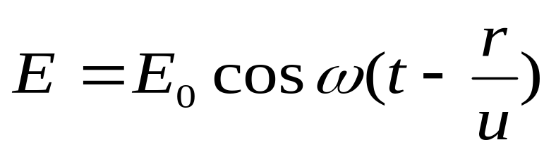
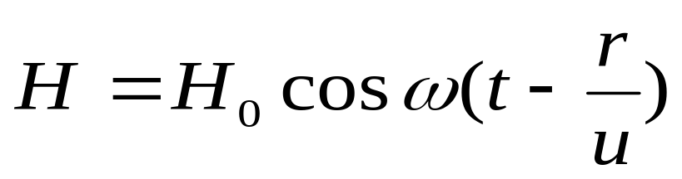
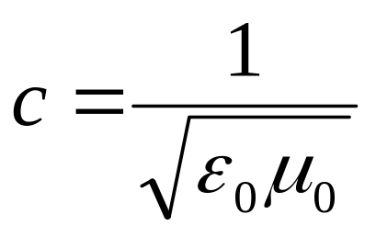
一 光是一种电磁波
平面电磁波方程
光矢量 E 矢量能引起人眼视觉和底片感光，叫做光矢量.
真空中的光速

Slide 2
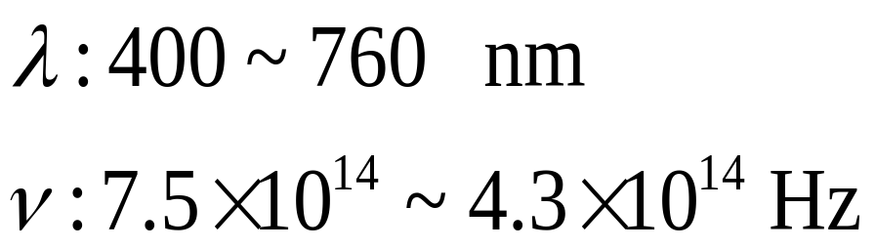
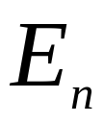

可见光的范围
二 相干光
激发态
1 普通光源的发光机制
基态
原子能级及发光跃迁

Slide 3
1
2
P
普通光源发光特点： 原子发光是断续的，每次发光形成一个短短的波列, 各原子各次发光相互独立，各波列互不相干.

Slide 4


2 相干光的产生
波阵面分割法
振幅分割法
光源
*

Slide 5
选择进入下一节：
11-0 教学基本要求
11-1 相干光
11-2 杨氏双缝干涉 劳埃德镜
11-3 薄膜干涉
11-4 劈尖 牛顿环 迈克耳孙干涉仪
11-5 光的衍射

Slide 6
选择进入下一节：
11-6 夫琅禾费单缝衍射
11–7 夫琅禾费圆孔衍射 光学仪器的
分辨本领
11-8 衍射光栅
11-9 光的偏振性 马吕斯定律
11-10 反射光和折射光的偏振

Slide 7
选择进入下一节：
11-11 双折射
* 11-12 偏振光的干涉
* 11-13 液晶
* 11-14 几何光学

